Slide 1
Игра “Гарри Поттер”
Фархутдинова Екатерина

Slide 2
Идея
Создание игры раннера по мотивам вселенной Гарри Поттера.

Slide 3
Задачи
Изучение модуля PyGame
Создание необходимых классов и функций, основного игрового цикла
Поиск изображений для спрайтов
Поиск музыки для игры
Разработка дизайна игры

Slide 4
Классы игры
Class Player
Class Obstacle
Class Coin
Class Border

Slide 5
Функции
Отрисовка фона
Генерация героев
Повышение уровня

Slide 6
Что использовалось
Библиотека “PyGame”
SpriteCollide
Mixer
Библиотеки “Random”, “OS”, “SYS”, “PyInstaller”
SQlite (БД)
Работа с изображениями, звуковыми файлами

Slide 7
Итог
Я смогла выполнить поставленные перед собой задачи.
Игра была реализована так, как задумывалась.

Slide 8
Планы на будущее
Разработка выбора персонажа для игры
Реализация анимации для остальных спрайтов
Добавление новых уровней

Slide 9
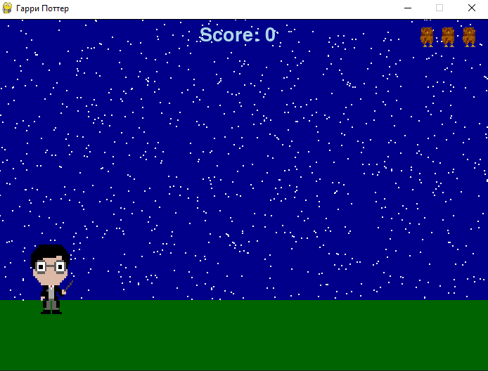
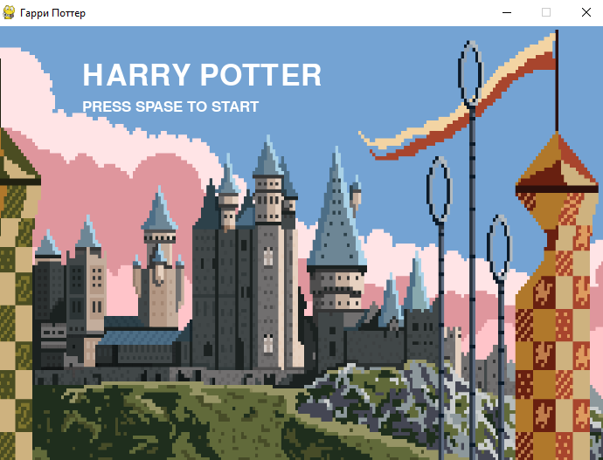
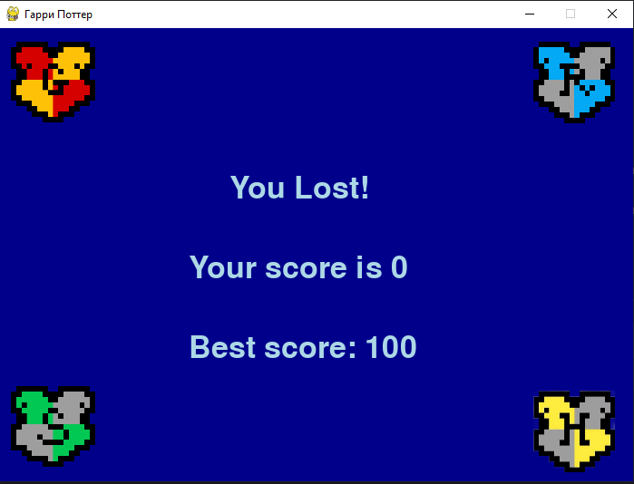
Отрисовка фона
Screen – функции отвечают за начальный, конечный экраны, за паузу и правила.
За отображение очков и жизней отвечают функции:
show_score, show_live
назад

Slide 10
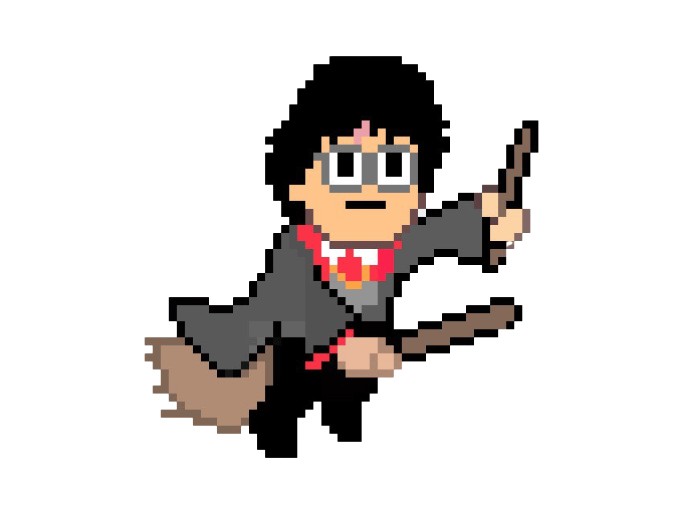
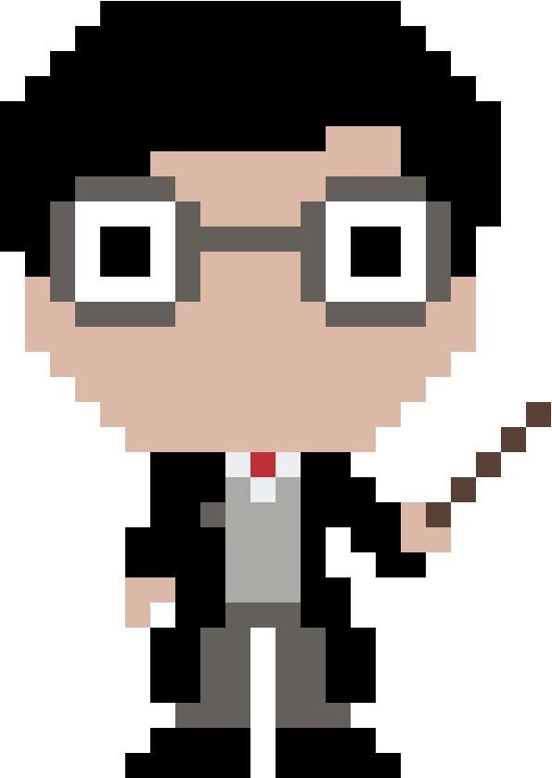
Player
Отвечает за главного героя.
Есть 3 функции (update, new_game, check_collide)
назад

Slide 11
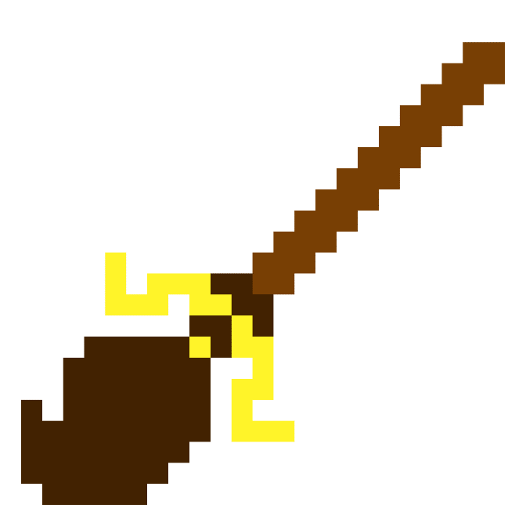
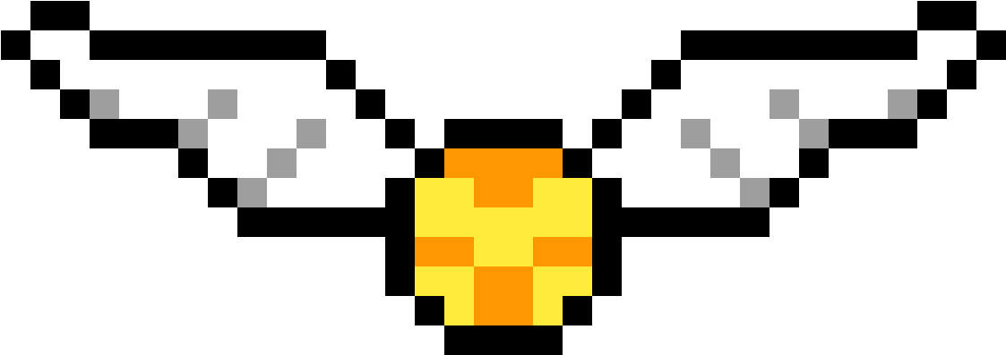
coin
Бонусы для игрока
Поймав метлу, игрок начинает летать
назад

Slide 12

Obstacle
Два вида препятствий
Герой должен их избегать
назад

